Slide 1
קורס אנליסט נתונים
מגישים:
אורפז דוד 316527910
אלון רוברמן 315159772

Slide 2
הסבר על הדאטאסט
הקובץ כולל מידע על איך אנשים משתמשים בשירות צפייה בסרטים או סדרות (כמו נטפליקס).
כל שורה בקובץ מתארת פעם אחת שמשתמש צפה בתוכן ומכילה פרטים על אותה צפייה: מתי, איפה, איך ובאיזו איכות המשתמש צפה, וכמה הוא נהנה מהחוויה.
streaming_sessions.csv
מבנה הנתונים והסבר על כל עמודה:
: מזהה ייחודי של המשתמש (אנונימי). עוזר לזהות אם משתמש חזר למערכת.UserID
: מזהה ייחודי לכל סשן צפייה — מאפשר להבחין בין סשנים שונים של אותו משתמש.SessionID
: האזור הגיאוגרפי של המשתמש מאפשר לנתח הבדלים בין אזורים.Region
: סוג המנוי של המשתמש, משפיע על איכות הצפייה.SubscriptionType
: סוג המכשיר שבו המשתמש צפה.DeviceType
: סוג התוכן שנצפה מאפשר לנתח העדפות צפייה.Genre

Slide 3
: משך זמן הצפייה בדקות. מראה כמה זמן המשתמש היה פעיל באותו סשן.WatchTimeMinutes
: כמה פעמים הסרטון נעצר לטעינה מצביע על איכות חיבור ירודה.BufferEvents
: קצב הנתונים של הווידאו בזמן הצפייה ערך גבוה משקף איכות וידאו טובה יותר.BitrateMbps
: דירוג שהמשתמש נתן לצפייה (בין 1 ל-5). מראה את רמת שביעות הרצון.UserRating
: אחוז מהתוכן שהמשתמש סיים לראות (0–100). משקף מעורבות והתעניינות.CompletionRate
מה ניתן ללמוד מהנתונים?
איפה בעולם יש את החיבור הכי גרוע ומאיזה מכשיר.
מאיזה מכשיר צופים יותר.
מה הז'אנר הכי פופולארי.
איזה מנוי מביא את חוויית הצפייה הכי טובה.
ועוד...

Slide 4
משך זמן הצפייה הממוצע הוא 76.8 דקות.
הזמן הממוצע של סרט או סדרה הוא 98.8 דקות.
אחוז ההשלמה הממוצע הוא 77.9% , כלומר, שהרבה אנשים לא מסיימים לצפות עדי הסוף.

Slide 5
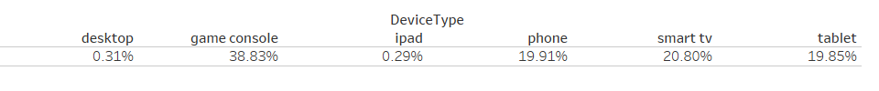
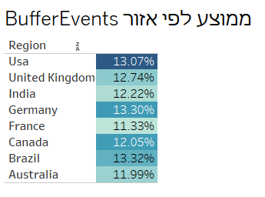
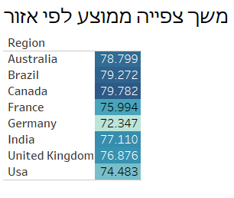
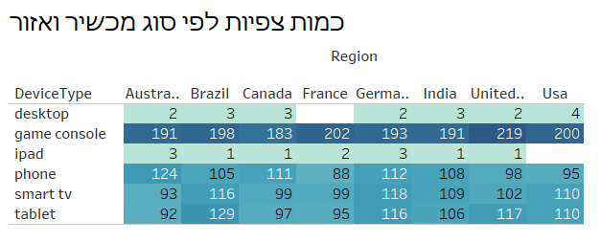
סוג המכשיר שיש לו הכי הרבה בעיות טעינה הוא קונסולת המשחק.
ארה"ב זאת המדינה עם הכי הרבה תקלות צפייה. נתון זה משתקף בממוצע הצפייה שארה"ב היא המדינה עם זמן הצפייה הנמוך ביותר.

Slide 6
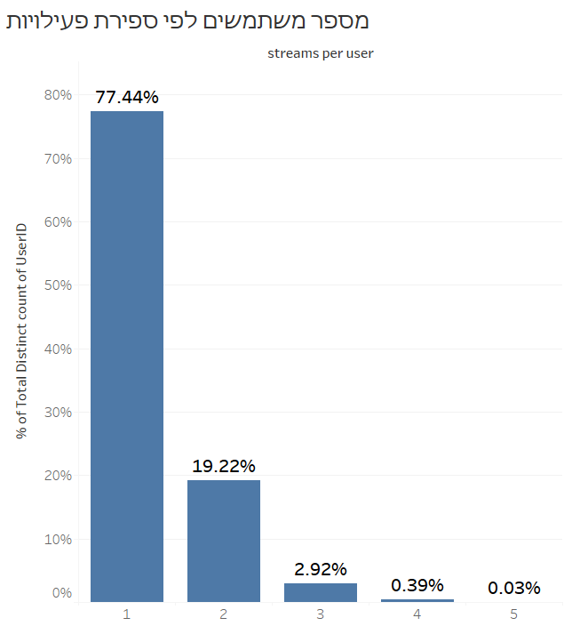
מרבית המשתמשים החדשים שנכנסו לסטרימר בפעם הראשונה לא חזרו להשתמש בו שוב, מה שמעיד על נטישה גבוהה כבר מהשימוש הראשוני.

Slide 7
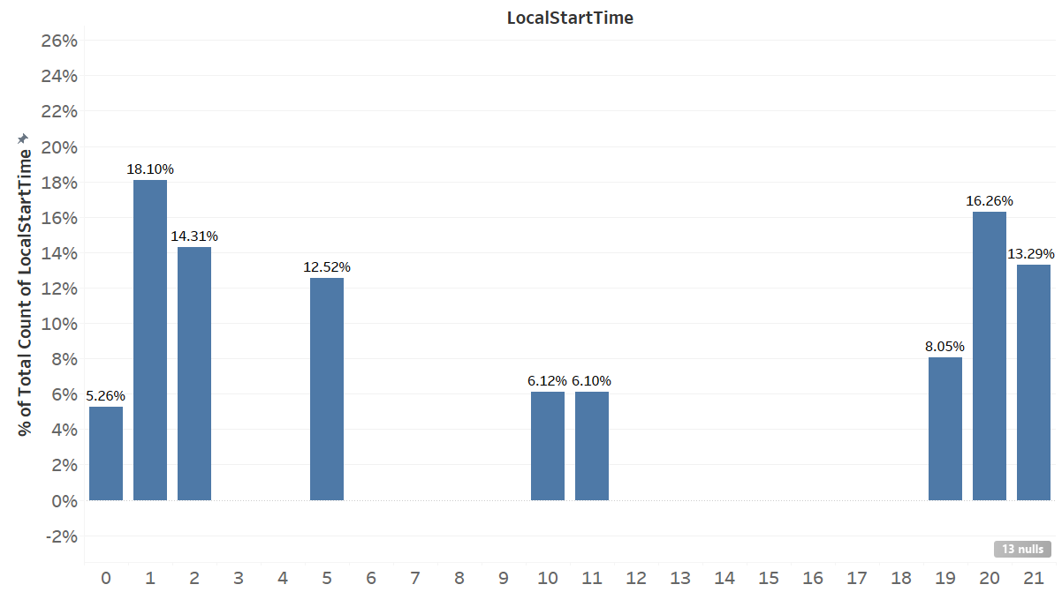
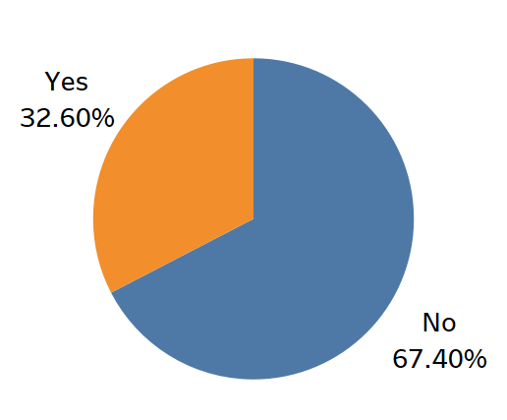
בקובץ הנתונים שקיבלנו, כל זמני ההתחברות נרשמו לפי אזור הזמן של הסטרימר ולא לפי המיקום האמיתי של המשתמשים. לכן, המרה לשעה המקומית של כל משתמש אפשרה לנו להתאים את הנתונים למציאות – כך ניתן לראות בצורה נכונה ומדויקת באילו שעות ביום המשתמשים באמת מתחברים, בהתאם לאזור הזמן שבו הם נמצאים.
שעת השיא בה מתחברים הכי הרבה משתמשים היא 01:00 בלילה. עם זאת, במהלך רוב שעות היממה יש פעילות משתמשים, למעט שתי שעות בודדות שבהן לא נרשמו כלל חיבורים לשירות.
מרבית המשתמשים בוחרים להתחבר בשעות שאינן נחשבות לשעות עומס.

Slide 8
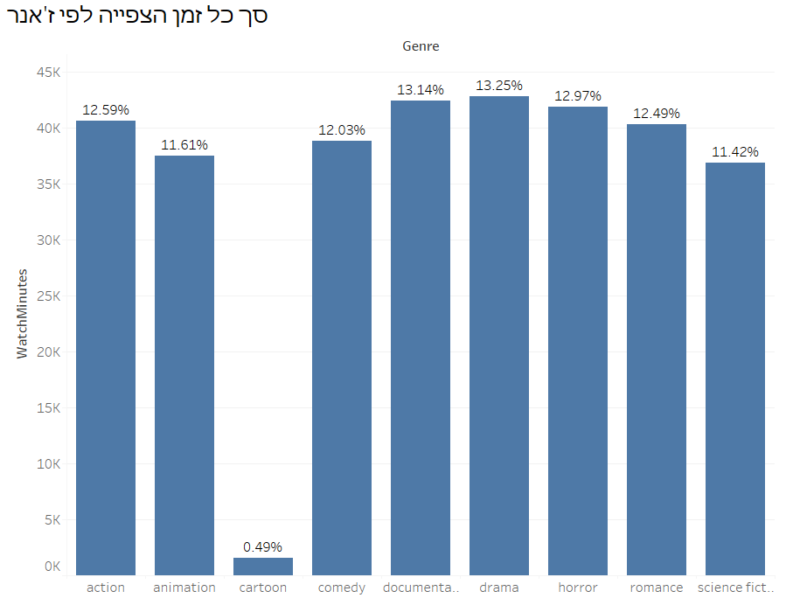
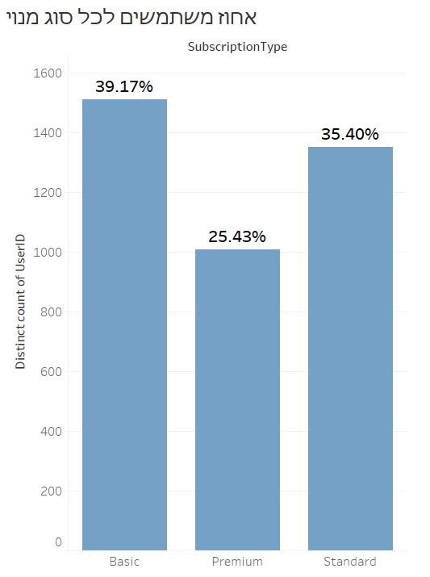
הז'אנר הפופולרי ביותר בסטרימר הוא דרמה, בעוד שהז'אנר שהקדישו לו את זמן הצפייה המועט ביותר הוא קריקטורה.
הסוג המנוי שנבחר הכי הרבה הוא הבסיסי.
לעומת זאת יש הרבה משתמשים שבוחרים לשדרג למנוי מסוג פרימיום מה שמצביע על הצלחת האתר.

Slide 9
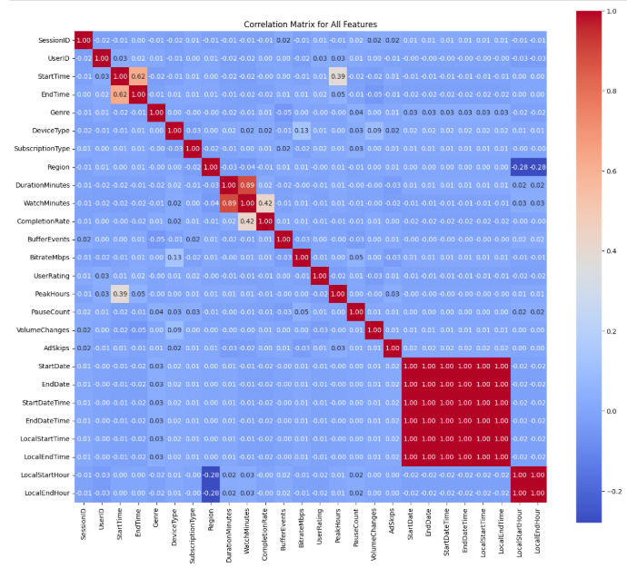
ניתוח מעמיק על דירוג הצופים על פי זמן הצפייה ומספר התקלות
פילוח משתמשים באמצעות Kmeans – ניתוח מעורבות וצפייה
מטרת הניתוח: לחלק את המשתמשים לקבוצות התנהגות הומוגניות בעזרת אלגוריתם .
KMeans
מטרה עסקית: לאפשר תכנון אסטרטגי ממוקד לשימור ושיפור חוויית המשתמש.
: הבחירה היא 4, מפני שרואים k – Elbow
ירידה חדה בין 1 ל-4 , ואז הירידה היא יותר מתונה.

Slide 10
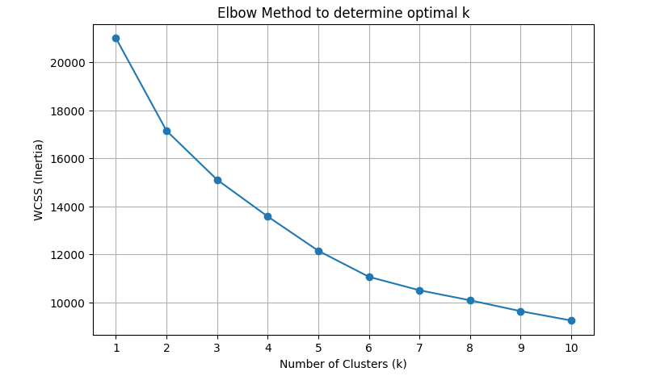

בחירת מספר הקלאסטרים
פירוש הקלאסטרים
קלאסטר 0 – מעורבות גבוהה מאוד
זמן צפייה גבוה מאוד, שיעור השלמה כמעט מלא.
משתמשים נאמנים מאוד, בעלי פוטנציאל גבוה
ל־ .
קלאסטר 1 – מעורבות גבוהה
זמן צפייה גבוה, שיעור השלמה גבוה.
משתמשים פעילים עם אפשרות לשדרוג רמת המעורבות.
קלאסטר 2 – מעורבות בינונית
זמן צפייה בינוני, שיעור השלמה בינוני־גבוה.
קהל יעד להמרה למעורבות גבוהה באמצעות תכנים מותאמים.
קלאסטר 3 – מעורבות נמוכה
זמן צפייה נמוך, שיעור השלמה נמוך־בינוני.
קהל שנדרש לטיפול בשיפור חוויית הצפייה והפחתת בעיות טכניות.

Slide 11
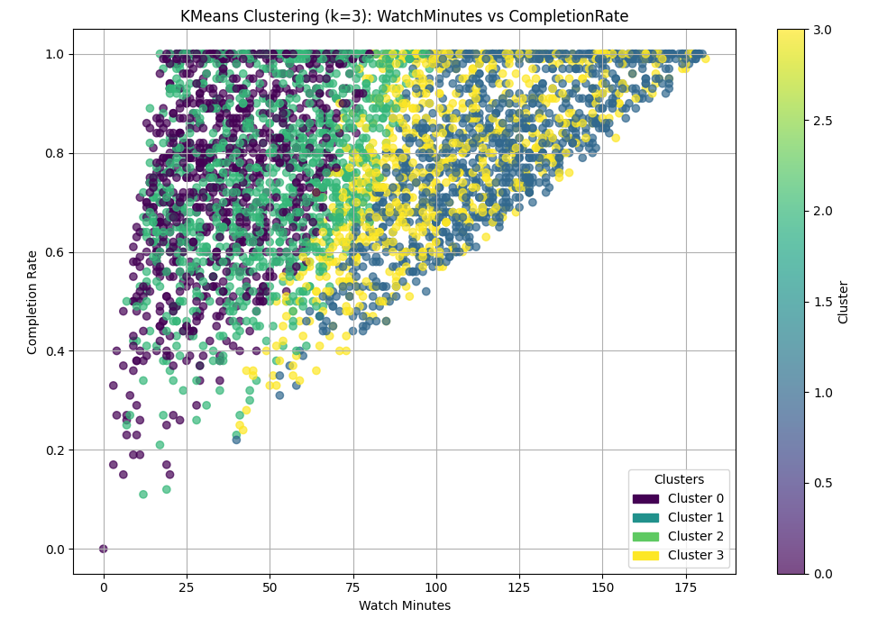
תובנות עסקיות
קיימת הבחנה ברורה בין משתמשים בעלי מעורבות גבוהה לבין נמוכה.
קלאסטרים 0–1 מהווים את בסיס ההכנסות המרכזי – יש למקד בהם פעולות שימור.
קלאסטר 2 מהווה פוטנציאל צמיחה – השקעה בתוכן רלוונטי תוכל לשדרג את המעורבות.
קלאסטר 3 נמצא בסיכון נטישה – יש לזהות סיבות (טכניות/תוכן) ולטפל בהן.
המלצות
שימור לקוחות – קמפיינים ממוקדים ל־קלאסטרים 0–1.
המרת בינוניים – תוכן מותאם ונוטיפיקציות לקלאסטר 2.
שיפור חוויה – טיפול בבעיות טכניות והצעת תכנים קצרים לקלאסטר 3.

Slide 12
סיכום תובנות כלליות
ניתוח הנתונים מצביע על כך שרוב המשתמשים אינם משלימים את הצפייה במלואה (100%). למרות זאת, חוויית הצפייה הכללית נחשבת טובה, עם דירוג גבוה מצד המשתמשים ומספר נמוך של טעינות. נמצאו פערים בין סוגי המכשירים וסוגי המנויים, וכן זוהה כי מתוך 4,200 סשנים רק 3,324 הם של משתמשים ייחודיים – מה שמצביע על קיומם של משתמשים חוזרים. מומלץ לשקול הסרת ז'אנרים בעלי אחוזי צפייה נמוכים, על מנת להתמקד בז'אנרים הפופולריים ולשפר את חוויית הצפייה הכוללת. כמו כן, נמצא כי המכשיר הנפוץ ביותר לצפייה הוא קונסולת משחק, אך דווקא היא סובלת מהכי הרבה תקלות, מה שמחייב התייחסות ושיפור ביצועים.

Slide 13
סיכום תובנות עסקיות
שיפור שיעור השלמת הצפייה
רוב המשתמשים לא משלימים צפייה של 100% בתוכן. מומלץ לחקור את נקודות הנטישה ולנסות לשפר את התוכן או הפורמט כדי להגדיל את שיעור ההשלמה, מה שיכול להוביל ליותר מעורבות ולקבלת ערך גבוה יותר מהמשתמשים.
חוויית צפייה טובה אך לא אחידה
הציון הכולל של חוויית הצפייה גבוה ויש מעט טעינות, מה שמעיד על מערכת יציבה יחסית. עם זאת, כדאי למקד מאמצים בשיפור חוויית המשתמש במכשירים ובמנויים שבהם יש פערים כדי להבטיח אחידות ואיכות גבוהה לכל המשתמשים.
פערים בין מכשירים וסוגי מנויים
קיים הבדל משמעותי בחוויית המשתמש בין מכשירים שונים ובין סוגי מנויים. חשוב לבצע התאמות טכניות ושיווקיות שממוקדות במכשירים הבעייתיים ובמנויים הפחות מרוצים, על מנת למקסם את שביעות הרצון וההכנסות.
משתמשים חוזרים – הזדמנות לשימור
מתוך 4,200 סשנים יש רק 3,324 משתמשים ייחודיים, כלומר חלק מהמשתמשים חוזרים לצפות שוב. זיהוי ואופטימיזציה של המשתמשים החוזרים יכולה לשפר את נאמנות הלקוחות ולהגדיל את הערך שלהם לטווח הארוך.
אופטימיזציה של התוכן בז'אנרים
יש ז'אנר שלא נצפה הרבה. כדאי לבחון האם יש טעם להוריד או לצמצם את הז'אנר הזה, כדי להתרכז בז'אנרים עם צפייה גבוהה יותר ולהשקיע בהם משאבים לשיפור ותוכן חדש, מה שיכול להעלות את חוויית המשתמש הכוללת.
התמקדות במכשיר הקונסולה – אתגר והזדמנות
קונסולת המשחק היא המכשיר הנפוץ ביותר, אך גם המקור לכמות גבוהה של תקלות. חשוב להשקיע בשיפור התמיכה והחוויה במכשיר זה, כי הוא משפיע על רוב המשתמשים. פתרון בעיות טכניות יכול להפחית תקלות ולשפר את שביעות הרצון ואת זמן הצפייה.

